Slide 1
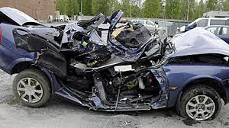
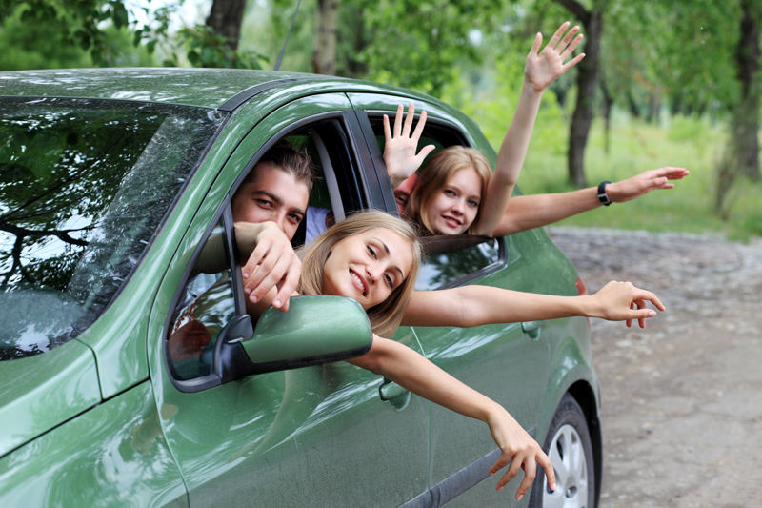
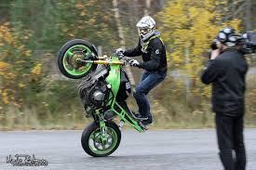
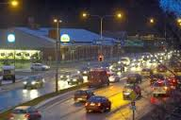

Slide 2
Nuoret ja liikenne (riskikäyttäytyminen)
Yksilöpsykologiset tekijät
Persoonallisuus ( esim. aliohjautuvuus riskinä, piirteet: tunnollisuus/vastuuttomuus)
Attribuutiot
- Taipumus riskikäyttäytymiseen (impulsiivisuus, aggressio)
- Sisäisten mallien kehittyneisyys
- Tarkkaavaisuusresurssit
- nuoruus ja itsetunto
- idolisaatio
- minäihanne > rohkeus (itsearvostuksen kompensointi)
- vääristyneet samastumismallit (kaaharit; myös median vaikutus ja tietokonepelit)

Slide 3
- moraalisen kehityksen häiriöt (esim. hedonistinen elämäntapa, kaahaus/rattijuopumus väärin, jos jää kiinni; erityisesti syrjäseudulla asenteet muuttuneet > päihtyneenä ajamisen hyväksyminen)
- pitkittynyt adolesenssi ( esim. vastuuttomuus, eletään ”tässä ja nyt”)
- elämyshakuinen elämäntyyli
- jännityksen hakeminen > mielihyvää haetaan esim. hurjasta vauhdista; kyseessä voi olla myös poikkeava välittäjäainetoiminta: vasta äärikokemus aikaansaa synaptista aktivaatiota!
- nuoren kuljettajan kognitiiviset valmiudet ( esim. ennakointi, liikennetilanteiden havaitseminen, virhearvioinnit)

Slide 4
- tarkkaavaisuusresurssien häirintä > kontrolloidusta prosessoinnista automaattiseen prosessointiin; kännykkä, musiikki, vieras auto, hermostuneisuus/jännitys
- lisääntynyt päihteiden käyttö
- masennus ja muut psyykkiset häiriöt; yleensäkin mielialavaihtelujen vaikutus
tarkkaavaisuushäiriöt (esim. ADHD)
unideprivaatio
- välinpitämättömyys > ei ajatella seurauksia
- ammattitavoitteet, esim. poliisi, palomies vaikuttavat ajotapoihin (+)
lapsuuden ja nuoruuden ”moottoriharrastukset” kehittävät valmiuksia

Slide 5
Liikenneympäristö ja ajoneuvo
Auton tekninen kunto
> nuoret omistavat keskimäärin turvattomampia autoja (esim. renkaat, iskunvaimentimet, naarmuttunut tuulilasi yms.)
Keli
Valaistus
Tien pinnan/päällysteen muutos, esim. asfaltti/sora
Ympäristön tuttuus/vieraus

Slide 6
Sosiaalipsykologiset tekijät
Mallikäyttäytyminen
>Elokuvat, pelit, autourheilu
Aggressio, esim. kilpailutilanne, ”rattiraivo”, kilpailumentaliteetti (yksilöiden ja ryhmien välinen)
Asenne
>turvallisuus, välinpitämättömyys, vastuuttomuus
Ryhmäpaine

Slide 7
Rooli
>Tavoiteltu (esim. leaderi > ”tehkää perässä”)
>Annettu (esim. ”nynny” > ”halu näyttää”)
Status (”minkälainen liikennekäyttäytyminen nostaa statusta”?)
Joukkoharha
> Kovaa ajamista arvostetaan
> Haavoittumattomuuden illuusio
Sosiaalinen havainnointi vs. liikenneympäristön havainnointi

